Slide 1
C++面向对象程序设计教程
第4章 运算符重载

Slide 2
4.1 运算符重载的概念

Slide 3
运算符重载的概念
C++语言允许重新定义已有的运算符，使其完成一些只在该特定类中使用的特定操作，这就是运算符重载
如用加法“＋”运算符进行两个复数的相加。若有z1=2+3i，z2=4-8i，在数学中，可直接用“＋”实现z3=z1＋z2，也就是将z1和z2的实部和虚部分别相加，z3=2+4+(3-8)i=6-5i。这时必须实现复数相加。比如用户可以通过定义一个函数来实现复数相加

Slide 4
例4.1 通过函数实现复数相加示例。
// 声明复数数
class Complex
{
private:
// 数据成员
double real; // 实部
double image; // 虚部
public:
// 公有函数
Complex(double r = 0, double i = 0): real(r), image(i){ }// 构造函数
void Show() const; // 输出复数
static Complex Add(const Complex &z1, const Complex &z2);
// 复数加法
};
void Complex::Show() const // 输出复数
{
if (image < 0) cout << real << image << "i" << endl; // 虚部为负
else if (image == 0) cout << real << endl; // 虚部为0 else cout << real << “+” << image << “i” << endl; // 虚部为负
}
……

Slide 5
例4.1 通过函数实现复数相加示例。
……
Complex Complex::Add(const Complex &z1,const Complex &z2)
{
Complex z(z1.real + z2.real, z1.image + z2.image);// 定义复数对象
return z; // 返回复数
}
int main() // 主函数main()
{
Complex z1(2, 3), z2(6, -5), z3; // 定义复数对象
z1.Show(); // 输出z1
z2.Show(); // 输出z2
z3 = Complex::Add(z1, z2); // z3=z1+z2
z3.Show(); // 输出z3
system("PAUSE"); // 输出系统提示信息
return 0; // 返回值0, 返回操作系统
}
在Add()函数体中的两行代码可以用“return Complex(z1.real + z2.real, z1.image + z2.image);”代替，“Complex(z1.real + z2.real, z1.image + z2.image)”的含义是建立一个临时复数对象，它的实部为z1.real + z2.real，虚部为z1.image + z2.image，在建立临时对象的过程中调用了构造函数，语句return将此临时对象作为函数的返回值。
程序运行时屏幕输出如下：
  2+3i
  6-5i
  8-2i
  请按任意键继续. . .

Slide 6
运算符重载
能否像实数的加法运算一样，直接用加号“+”来实现复数运算呢？例如在程序中直接用“z3=z1+z2”进行运算，这需要对运算符“+”进行重载。
运算符重载的方法在实质上就是定义一个重载运算符的函数，在执行被重载的运算符时，系统将调用此函数实现相应的运算。运算符重载本质就是函数的重载。
重载运算符的函数的原型如下：
  返回值类型operator运算符(形参表);
例如将“＋”用于Complex类的加法运算运算符重载的函数原型可以为：
  Complex operator+(const Complex &z1, const Complex &z2);

Slide 7
例4.2 通过运算符重载实现复数相加的示例。
#include <iostream> // 编译预处理命令
using namespace std; // 使用命名空间std
// 声明复数数
class Complex
{
private:
// 数据成员
double real; // 实部
double image; // 虚部
public:
// 公有函数
Complex(double r = 0, double i = 0): real(r), image(i){}// 构造函数
void Show() const; // 输出复数
friend Complex operator+(const Complex &z1,const Complex &z2)
{ return Complex(z1.real + z2.real, z1.image + z2.image); }
};
void Complex::Show() const // 输出复数
{
if (image < 0) cout << real << image << "i" << endl; // 虚部为负
else if (image == 0) cout << real << endl; // 虚部为0
else cout << real << "+" << image << "i" << endl; // 虚部为负
}
……
上面的程序在Visual C++ 2005，Visual C++ 2005 Express，Dev-C++和MinGW Developer Studio都能正常运行，但在Visual C++ 6.0下会出现的编译时错语，是Visual C++ 6.0的一个Bug，在Visual C++ 6.0中可将：
#include <iostream> // 编译预处理命令
using namespace std; // 使用命名空间std
改为：
#include <iostream.h> // 编译预处理命令
#include <stdlib.h > // 包含system()的声明

Slide 8
例4.2 通过运算符重载实现复数相加的示例。
……
// int operator+(int a, int b){ return a + b; }
// 错,重载运算符的函数的参数不能全部是C++的标准类型
int main() // 主函数main()
{
Complex z1(2, 3), z2(6, -5), z3; // 定义复数对象
z1.Show(); // 输出z1
z2.Show(); // 输出z2
z3 = z1 + z2; // 进行复数加法运算
z3.Show(); // 输出z3
system("PAUSE"); // 输出系统提示信息
return 0; // 返回值0, 返回操作系统
}
程序运行时屏幕输出如下：
  2+3i
  6-5i
  8-2i
  请按任意键继续. . .

Slide 9
4.2 运算符重载方式

Slide 10
运算符重载方式
C++的运算符按参加运算的操作数个数可分为单目运算符、双目运算符、三目运算符以及不确定目数运算符
  单目运算符只有一个操作数，例如!p（取反运算符），-b（负号运算符）等
  双目运算符有两个操作数参与运算，例如2+3（加法运算符），a=b（赋值运运算符）等
  三目运算符有三个操作数参与运算，三目运算符只包括问号运算符，行例如z?x:y
  不确定目数运算符是操作数个数不确定，可根据需要重载为不同的操作数个数，不确定目数运算符只包括函数调用运算符“（）”
在C++中只能重载单目运算符、双目运算符及不确定目数运算符“()”

Slide 11
4.2.1 运算符重载为类的成员函数
通过该类的对象来调用运算符函数，由于对象本身将作为一个操作数，因此要求第一个操作数的类型为用户自定义类，参数表中的参数个数比操作数个数少一。
下面是运算符重载为类的成员函数的一般形式：
  class 类名
  {
  private:
  // 数据成员
  ……
  public:
  // 公有函数
  返回值类型 operator运算符(形参表);// 运算符重载为类的成员函数
  ……
  };
其中“operator运算符”是运算符函数的专用函数名。

Slide 12
用类的成员函数重载单目运算符
单目运算符的运算符在一般情况下重载为类的成员函数时，形参表为空，以当前对象（即调用该运算符函数的对象）作为运算符唯一的操作数。

Slide 13
例4.3 单目运算符重载为类的成员函数示例。
// 声明整型类
class Integer
{
private:
// 数据成员
int num; // 数据值
public:
// 公有函数
Integer(int n = 0): num(n){ } // 构造函数
void Set(int n) { num = n; } // 设置数据值
int Get() const { return num; } // 返回数据值
Integer operator-() const{ return Integer(-num); }
// 重载负号运算符“-”
};
int main() // 主函数main()
{
Integer i; // 定义整型对象
i.Set(6); // 设置数据值
cout << i.Get() << endl; // 输出数据值6
i = -i; // 对i进行求负号运算, -i等价于i.operator-();
cout << i.Get() << endl; // 输出数据值-6
system("PAUSE"); // 输出系统提示信息
return 0; // 返回值0, 返回操作系统
}

Slide 14
用类的成员函数重载双目运算符
双目运算符重载为类的成员函数时，形参表中有一个参数，以当前对象作为运算符的左操作数，参数作为右操作数。

Slide 15
例4.4 双目运算符重载为类的成员函数示例。
// 声明整型类
class Integer
{
private:
// 数据成员
int num; // 数据值
public:
// 公有函数
Integer(int n = 0): num(n){ } // 构造函数
void Set(int n) { num = n; } // 设置数据值
int Get() const { return num; } // 返回数据值
Integer operator+(const Integer &a) const// 重载加法运算符“+”
{ return Integer(this->num + a.num); }
};
int main() // 主函数main()
{
Integer i(6), j(9), k; // 定义整型对象
k = i + j; // 对整型对象求加法运算，i+j等价于i.operator+(j);
cout<<i.Get()<<"+"<<j.Get()<<"="<<k.Get()<<endl;// 输出数值
system("PAUSE"); // 输出系统提示信息
return 0; // 返回值0, 返回操作系统
}
程序运行时屏幕输出如下：
  6+9=15
  请按任意键继续. . .

Slide 16
4.2.2 运算符重载为类的友元函数
可以像将运算符重载为类的友元函数，这时参数表中的参数个数与操作数个相等，并且操作数的第一个操作数的类型不要求是用户自定义类。
下面是运算符重载为类的友元函数的一般形式：
  class 类名
  {
  private:
  // 数据成员
  ……
  public:
  // 公有函数
  friend 返回值类型 operator运算符(形参表);// 运算符重载为类的友元函数
  ……
  };
由于是友元函数，因此在函数原型前应加上关键字friend。

Slide 17
用类的友元函数重载单目运算符
将单目运算符重载为类的友元函数时，友元函数形参表中有一个参数作为该运算符的操作数。

Slide 18
例4.5 单目运算符重载为类的友元函数示例。
#include <iostream> // 编译预处理命令
using namespace std; // 使用命名空间std
// 声明整型类
class Integer
{
private:
// 数据成员
int num; // 数据值
public:
// 公有函数
Integer(int n = 0): num(n){ } // 构造函数
void Set(int n) { num = n; } // 设置数据值
int Get() const { return num; } // 返回数据值
friend Integer operator-(const Integer &a)// 重载负号运算符"-"
{ return Integer(-a.num); };
};
……
在Visual C++ 6.0下会出现的编译时错语，是Visual C++ 6.0的一个Bug，在Visual C++ 6.0中可将：
#include <iostream> // 编译预处理命令
using namespace std; // 使用命名空间std
改为：
#include <iostream.h> // 编译预处理命令
#include <stdlib.h > // 包含system()的声明

Slide 19
例4.5 单目运算符重载为类的友元函数示例。
……
int main() // 主函数main()
{
Integer i; // 定义整型对象
i.Set(6); // 设置数据值
cout << i.Get() << endl; // 输出数据值
i = -i; // 对i进行求负号运算, -i等价于operator-(i);
cout << i.Get() << endl; // 输出数据值
system("PAUSE"); // 输出系统提示信息
return 0; // 返回值0, 返回操作系统
}
程序运行时屏幕输出如下：
  6
  -6
  请按任意键继续. . .

Slide 20
用类的友元函数重载双目运算符
将双目运算符重载为类的友元函数时，友元函数形参表中包含有两个参数，这两个参数分别作为运算符的左、右操作数。

Slide 21
例4.6 双目运算符重载为类的友元函数示例。
#include <iostream> // 编译预处理命令
using namespace std; // 使用命名空间std
// 声明整型类
class Integer
{
private:
// 数据成员
int num; // 数据值
public:
// 公有函数
Integer(int n = 0): num(n){ } // 构造函数
void Set(int n) { num = n; } // 设置数据值
int Get() const { return num; } // 返回数据值
friend Integer operator+(const Integer &a, const Integer &b)
{ return Integer(a.num + b.num); }// 重载"+",两个操作数都是对象
friend Integer operator+(int a, const Integer &b)
{ return Integer(a + b.num); } // 重载"+",第一操作数是标准类型
friend Integer operator+(const Integer & a, int b)
{ return Integer(a.num + b); } // 重载"+",第二操作数是标准类型
};
……
在Visual C++ 6.0下会出现的编译时错语，是Visual C++ 6.0的一个Bug，在Visual C++ 6.0中可将：
#include <iostream> // 编译预处理命令
using namespace std; // 使用命名空间std
改为：
#include <iostream.h> // 编译预处理命令
#include <stdlib.h > // 包含system()的声明

Slide 22
例4.6 双目运算符重载为类的友元函数示例。
……
int main() // 主函数main()
{
Integer i(6), j(9), k; // 定义整型对象
k = i + j; // i+j等价于operator+(i,j),两个操作数都是对象
cout << i.Get() << "+" << j.Get() << "=" << k.Get() << endl;
k = 1 + j; // 1+j等价于operator+(1,j),第一操作数是标准类型
cout << 1 << "+" << j.Get() << "=" << k.Get() << endl;// 输出数值
k = i + 2; // i+2等价于operator+(i,2),第二操作数是标准类型
cout << i.Get() << "+" << 2 << "=" << k.Get() << endl;// 输出数值
system("PAUSE"); // 输出系统提示信息
return 0; // 返回值0, 返回操作系统
}
程序运行时屏幕输出如下：
  6+9=15
  1+9=10
  6+2=8
  请按任意键继续. . .

Slide 23
4.2.3 运算符重载为普通函数
可以将运算符重载为普通函数，这时参数表中的参数个数与操作数个相等，并且第一个操作数的类型不要求是用户自定义类。
下面是运算符重载为普通函数的一般形式：
  返回值类型 operator运算符(形参表);
由于是普通函数，因此在函数原型前不应加上关键字friend。

Slide 24
用普通函数重载单目运算符
将单目运算符重载为普通函数时，函数形参表中有一个参数作为该运算符的操作数。

Slide 25
例4.7 单目运算符重载为类的普通函数示例。
// 声明整型类
class Integer
{
private:
// 数据成员
int num; // 数据值
public:
// 公有函数
Integer(int n = 0): num(n){ } // 构造函数
void Set(int n) { num = n; } // 设置数据值
int Get() const { return num; } // 返回数据值
};
Integer operator-(const Integer &a) // 重载负号运算符"-"
{ return Integer(-a.Get()); };
int main() // 主函数main()
{
Integer i; // 定义整型对象
i.Set(6); // 设置数据值
cout << i.Get() << endl; // 输出数据值6
i = -i; // 对i进行求负号运算, -i等价于operator-(i);
cout << i.Get() << endl; // 输出数据值-6
system("PAUSE"); // 输出系统提示信息
return 0; // 返回值0, 返回操作系统
}

Slide 26
用普通函数重载重载双目运算符
将双目运算符重载为普通函数时，函数形参表中包含有两个参数，这两个参数分别作为运算符的左、右操作数。

Slide 27
例4.8 双目运算符重载为普通函数示例。
// 声明整型类
class Integer
{
private:
// 数据成员
int num; // 数据值
public:
// 公有函数
Integer(int n = 0): num(n){ } // 构造函数
void Set(int n) { num = n; } // 设置数据值
int Get() const { return num; } // 返回数据值
};
Integer operator+(const Integer &a, const Integer &b) // 重载运算符"+"
{ return Integer(a.Get() + b.Get()); }
int main() // 主函数main()
{
Integer i(6), j(9), k; // 定义整型对象
k = i + j; // 对整型对象求加法运算，i+j等价于operator+(i,j)
cout << i.Get() << "+" << j.Get() << "=" << k.Get() << endl;
system("PAUSE"); // 输出系统提示信息
return 0; // 返回值0, 返回操作系统
}
程序运行时屏幕输出如下：
  6+9=15
  请按任意键继续. . .

Slide 28
运算符重载
一般地讲，单目运算符最好重载为类的成员函数，双目运算符最好重载为类的友元函数或普通函数。

Slide 29
*4.3 典型运算符重载

Slide 30
*4.3.1 重载赋值运算符“=”
由于赋值运算符重载后实现将一个表达式的值赋值给用户自定义对象，也就是赋值运算符的第一个操作数是类型为用户自定义类的对象，因此C++规定赋值运算符“=”只能重载为类的成员函数，一般重载格式为：
  类名 类名::operator=(const 类名 &源对象)
  {
  if (this != &源对象)
  { // 目的对象与源对象不是同一个对象
  …… // 复制被被赋值对象
  }
  return *this; // 返回目的对象
  }

Slide 31
*重载赋值运算符“=”
如用户没有为一个类重载赋值运算符，编译程序将生成一个默认赋值运算符函数。赋值运算把源对象的数据成员逐个地复制到目的对象的相应数据成员
对于一般的类，使用默认赋值运算符函数都能正常地工作，但当一个类中包含有指针类型的数据成员，并且通过指针在构造函数中动态申请了存储空间，在析构函数中通过指针释放了动态存储空间，这种情况可能会出现运行时错误

Slide 32
例4.9 使用赋值运算符出现运行时错误的示例。
class String
{
private:
// 数据成员
char *strValue; // 串值
public:
// 公有成员
String(char *s = "") // 构造函数
{
if (s == NULL) s = ""; // 将空指针转化为空串
strValue = new char[strlen(s) + 1]; // 分配存储空间
strcpy(strValue, s); // 复制串值
}
String(const String &copy) // 复制构造函数
{
strValue = new char[strlen(copy.strValue) + 1];// 分配空间
strcpy(strValue, copy.strValue); // 复制串值
}
~String() { delete []strValue; } // 析构函数
void Show() const { cout << strValue << endl; } // 显示串
};
……

Slide 33
例4.9 使用赋值运算符出现运行时错误的示例。
……
int main() // 主函数main()
{
String s1("try"), s2; // 定义对象
s2 = s1; // 使用默认赋值运算符函数
s1.Show(); // 显示串s1
s2.Show(); // 显示串s2
system("PAUSE"); // 输出系统提示信息
return 0; // 返回值0, 返回操作系统
}
程序运行时屏幕输出如下：
  try
  try
  请按任意键继续. . .
当用户按任一键时，屏幕将会显示类似
  Debug Assertion Failed!
的错误
在Dev-C++和MinGW Developer Studio环境中没有出上述错误现
象，原因是在发现delete释放一个已释放的空间时，不再作释放操
作，也不作异常处理

Slide 34
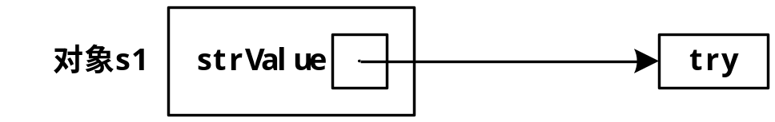
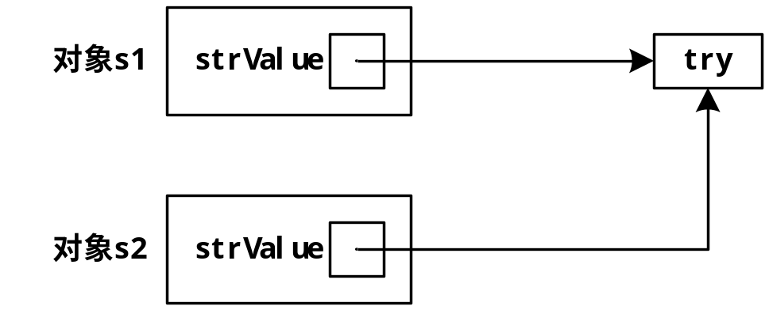
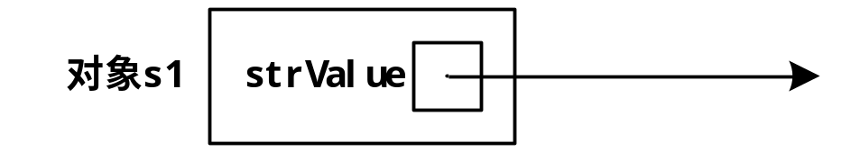
在执行“String s1("try");”语句时，构造函数动态地分配存储空间，并将返回的地址赋给对象s1的数据成员strValue，然后把“try”拷贝到这块空间中
执行语句“s2 = s1;”时，由于没有为类String重载赋值运算符，系统将调用默认赋值运算符函数，负责将对象s1的数据成员strValue中存放的地址值赋值给对象s2的数据成员strValue
对象s1复制给对象s2的仅是其数据成员strValue的值，并没有把strValue指向的动态存储空间进行复制，当遇到对象的生命期结束需要撤销对象时，首先由s2对象调用析构函数，将strValue成员所指向的字符串“try”所在的动态空间释放
在对象s1自动调用析构函数之前，对象s1的数据成员strValue指向已释放的内存空间，因此在s1调用析构函数时，无法正确执行析构函数代码“delete []strValue”，从而导致出错。

Slide 35
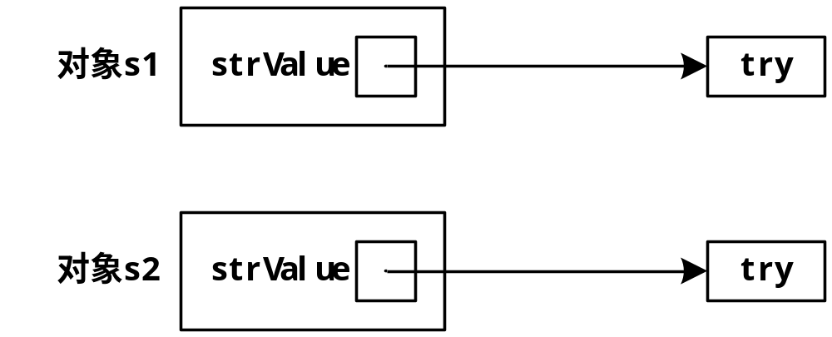
重载赋值运算符解决问题
应重载赋值运算符，复制指针数据成员strValue所指向的动态空间中的内容。这样，两个对象的指针成员strValue就拥有不同的地址值，指向不同的动态存储空间

Slide 36
例4.10 重载赋值运算符避免例4.9使用默认赋值运算符的副作用。
class String
{
private:
// 数据成员
char *strValue; // 串值
public:
// 公有成员
String(char *s = "") // 构造函数
{
if (s == NULL) s = ""; // 将空指针转化为空串
strValue = new char[strlen(s) + 1];// 分配存储空间
strcpy(strValue, s); // 复制串值
}
String(const String &copy) // 复制构造函数
{
strValue = new char[strlen(copy.strValue) + 1];// 分配空间
strcpy(strValue, copy.strValue); // 复制串值
}
String operator=(const String &copy); // 重载赋值运算符
~String() { delete []strValue; } // 析构函数
void Show() const { cout << strValue << endl; } // 显示串
};
……

Slide 37
例4.10 重载赋值运算符避免例4.9使用默认赋值运算符的副作用。
……
String String::operator=(const String &copy) // 重载赋值运算符
{
if (this != &copy)
{ // 目的对象与源对象不是同一个对象
strValue = new char[strlen(copy.strValue) + 1];// 分配空间
strcpy(strValue, copy.strValue);// 复制串值
}
return *this; // 返回目的对象
}
int main() // 主函数main()
{
String s1("try"), s2; // 定义对象
s2 = s1; // 使用重载赋值运算符
s1.Show(); // 显示串s1
s2.Show(); // 显示串s2
system("PAUSE"); // 输出系统提示信息
return 0; // 返回值0, 返回操作系统
}
程序运行时屏幕输出如下：
  try
  try
  请按任意键继续. . .

Slide 38
4.3.2 重载自增1运算符“++”和自减1运算符“--”
这两个运算符还有前缀和后缀的差别，++a和--a是前缀使用方式，a++和a--是后缀使用方式
在当前的C++标准中，对此作了特殊约定，对于前缀使用方式，与一般单目运符的重载方式相同，对于后缀使用方式，在进行运算符的重载函数中增加一个整型参数具体重载函数的声明格式如下：
  类名 operator++(); // 前缀 “++”重载为类的成员函数
  类名 operator++(int); // 后缀 “++”重载为类的成员函数
  类名 operator--(); // 前缀 “--”重载为类的成员函数
  类名 operator--(int); // 后缀 “--”重载为类的成员函数
  friend 类名 operator++(类名 &); // 前缀 “++”重载为类的友元函数
  friend 类名 operator++(类名 &, int); // 后缀 “++”重载为类的友元函数
  friend 类名 operator--(类名 &); // 前缀 “--”重载为类的友元函数
  friend 类名 operator--(类名 &, int); // 后缀 “--”重载为类的友元函数
  类名 operator++(类名 &); // 前缀 “++”重载为普通函数
  类名 operator++(类名 &, int); // 后缀 “++”重载为普通函数
  类名 operator--(类名 &); // 前缀 “--”重载为普通函数
  类名 operator--(类名 &, int); // 后缀 “--”重载为普通函数

Slide 39
例4.11重载自增1运算符“++”和自减1运算符“--”示例。
class Integer
{
private:
// 数据成员
int num; // 数据值
public:
// 公有函数
Integer(int n = 0): num(n){ } // 构造函数
void Set(int n) { num = n; } // 设置数据值
int Get() const { return num; } // 返回数据值
Integer operator++() { return Integer(++num); } // 前缀“++ Integer operator++(int i) { return Integer(num++); } // 后缀++
friend Integer operator--(Integer &a) // 前缀--
{ return Integer(--a.num); }
};
Integer operator--(Integer &a, int i) // 重载后缀--为普通函数
{
Integer tem = a; // 用tem暂存a
a = Integer(a.Get() - 1); // a的值减1
return tem; // 返回a原来的值,也就是tem
}
……

Slide 40
例4.11重载自增1运算符“++”和自减1运算符“--”示例。
……
int main() // 主函数main()
{
Integer i, j; // 定义整型对象
i.Set(6); // 设置数据值
j = ++i; // 对i作前缀自增1运算,++i等价于i.operator++()
cout << i.Get() << "," << j.Get() << endl; // 输出数据值7,7
i.Set(6); // 设置数据值
j = i++; // 对i作后缀自增1运算,++i等价于i.operator++(0)
cout << i.Get() << "," << j.Get() << endl; // 输出数据值7,6
i.Set(6); // 设置数据值
j = --i; // 对i作前缀自减1运算,--i等价于operator--(i)
cout << i.Get() << "," << j.Get() << endl; // 输出数据值5,5
i.Set(6); // 设置数据值
j = i--; // 对i作后缀自减1运算,i--等价于operator--(i, 0)
cout << i.Get() << "," << j.Get() << endl; // 输出数据值5,6
system("PAUSE"); // 输出系统提示信息
return 0; // 返回值0, 返回操作系统
}

Slide 41
*4.3.3 重载下标运算符“［］”
下标运算符“[ ]”一般用于在数组中标识数组元素的位置，在C/C++语言中，下标运算符“[ ]”是没有越界检查功能的。可以通过重载下标运算符“［］”实现一种更安全、功能更强的数组类型
下标运算符的使用方式是a[i]，第一个操作数为数组名，重载后就为用户自定义对象，因此C++规定重载下标运算符“［］”只能重载为类的成员函数。定义下标运算符“[ ]”的函数重载的一般声明格式如下：
  返回值类型 &operator[ ](int)；

Slide 42
例4.12 重载下标运算符“［］”示例。
// 声明数组类模板
template <class ElemType>
class Array
{
private:
// 数据成员
ElemType *elem; // 存储数据元素值
int size; // 数组元素个数
public:
// 公有函数
Array(int sz): size(sz) { elem = new ElemType[size]; } // 构造函数
~Array(){ delete elem; } // 析构函数
ElemType &operator[](int i) // 下标运算符"[]"重载为成员函数
{
if (i < 0 || i >= size)
{
cout << "元素位置错!" << endl;
exit(1); // 退出程序的运行,返回到操作系统
}
return elem[i]; // 返回elem[i]
}
};
……

Slide 43
例4.12 重载下标运算符“［］”示例。
……
int main() // 主函数main()
{
int a[] = {1, 9, 7, 5, 6, 3}; // 定义数组a
int n = 6; // 数组元素个数
Array<int> obj(n); // 定义数组对象
int i; // 定义临时变量
for (i = 0; i < n; i++) obj[i] = a[i];// obj[i]等价于obj.operator[i]
for (i = 0; i < n; i++) cout << obj[i] << " ";// 输出元素值
cout << endl; // 换行
system("PAUSE"); // 输出系统提示信息
return 0; // 返回值0, 返回操作系统
}
程序运行时屏幕输出如下：
  1 9 7 5 6 3
  请按任意键继续. . .

Slide 44
*4.3.4 重载函数调用运算符“（）”
重载函数调用运算符“（）”的用途是使类的对象可以象函数名称一样使用，运算符“（）”是通过用户自定义对象来调用函数，也就是用户自定义对象是第一个操作数，因此C++规定函数调用运算符“（）”只能重载为类的成员函数，具体声明格式如下：
  返回值类型 operator()(形参表);
在C ++中，由于上面的声明格式中形参表的参数个数不确定，因此 “（）”是不确定目数运算符

Slide 45
例4.13 重载下标运算符“()”示例。
// 声明数组类模板
template <class ElemType>
class Array
{
private:
// 数据成员
ElemType *elem; // 存储数据元素值
int size; // 数组元素个数
public:
// 公有函数
Array(int sz): size(sz) { elem = new ElemType[size]; } //构造函数
~Array(){ delete elem; } //析构函数
ElemType &operator()(int i)// 函数调用运算符只能重载为成员函数
{
if (i < 0 || i >= size)
{
cout << "元素位置错!" << endl;
exit(1); // 退出程序的行运,返回到操作系统
}
return elem[i]; // 返回elem[i]
}
};
……

Slide 46
本例的函数调用运算符“（）”的重载函数“ElemType &operator()(int i) ”的返回值是关于类型ElemType的引用，也就是实际上返回一个变量的别名，可使函数调用运算“()”的重载函数的调用出现在赋值语句的左边，这样增加了程序灵活性。
例4.13 重载下标运算符“()”示例。
……
int main() // 主函数main()
{
int a[] = {1, 9, 7, 5, 6, 3}; // 定义数组a
int n = 6; // 数组元素个数
Array<int> obj(n); // 定义数组对象
int i; // 定义临时变量
for (i = 0; i < n; i++) obj(i) = a[i];// obj(i)等价于obj.operator(i)
for (i = 0; i < n; i++) cout << obj(i) << " "; // 输出元素值
cout << endl; // 换行
system("PAUSE"); // 输出系统提示信息
return 0; // 返回值0, 返回操作系统
}
程序运行时屏幕输出如下：
  1 9 7 5 6 3
  请按任意键继续. . .

Slide 47
*4.3.5 重载输入运算符“>>”和输出运算符“<<”
cin和cout分别是标准输入流和标准输出流。只要包含头文件“iostream”或“iostream.h”，输入运算符“>>”和输出运算符“<<”就能对标准类型数据进行输入和输出。
对于用户自定义的对象，是不能直接用“<<”和“>>”来进行输出和输入的。如果要用它们输出和输入自定义的对象，必须对它们进行重载。
输入运算符“>>”和输出运算符“<<”的重载函数的声明一般形如下：
  friend istream &operator>>(istream &, 类名 &); // 重载友元函数
  friend ostream &operator<<(ostream &, const 类名 &);// 重载友元函数
  istream &operator>>(istream &, 类名 &); // 重载为普通函数
  ostream &operator<<(ostream &, const 类名 &); // 重载为普通函数
运算符“>>”和 “<<”的第一个参数为类型为istream或ostream的引用，重载函数不能通过用户自定义对象来进行调用，所以只能将“＞＞”和“＜＜”的重载函数声明为类的友元函数或普通的函数。

Slide 48
例4.14 重载输入运算符“>>”和输出运算符“<<”示例。
// 声明复数数
class Complex
{
private:
// 数据成员
double real; // 实部
double image; // 虚部
public:
// 公有函数
Complex(double r = 0, double i = 0): real(r), image(i){ }// 构造函数
double GetReal() const { return real; } // 返回实部
double GetImage() const { return image; } // 返回虚部
void SetReal(double r) { real = r; } // 设置实部
void SetImage(double i) { image = i; } // 设置虚部
};
……

Slide 49
例4.14 重载输入运算符“>>”和输出运算符“<<”示例。
……
istream &operator>>(istream &in, Complex &z)// 重载输入运算符>>
{
double r, i; // 表示实部(r)和虚部(i)
cout << "输入实部:";
in >> r; // 输入实部
cout << "输入虚部:";
in >> i; // 输入虚部
z.SetReal(r); // 设置实部
z.SetImage(i); // 设置虚部
return in; // 返回输入流对象
}
ostream &operator<<(ostream &out, const Complex &z)// 重载运算符<<
{
if (z.GetImage() < 0)
cout << z.GetReal() << z.GetImage() << "i"; // 虚部为负
else if (z.GetImage() == 0)
cout << z.GetReal(); // 虚部为0
else cout << z.GetReal() << "+" << z.GetImage() << "i";//虚部为正
return out; // 返回输出流对象
}
……

Slide 50
例4.14 重载输入运算符“>>”和输出运算符“<<”示例。
……
int main() // 主函数main()
{
Complex z; // 定义复数对象
cin >> z; // 输入z, cin >> z等价于operator>>(cin, z)
cout << z << endl; // 输出z,cout<<z等价于operator<<(cout, z)
system("PAUSE"); // 输出系统提示信息
return 0; // 返回值0, 返回操作系统
}
程序运行时屏幕输出参考如下：
  输入实部:6
  输入虚部:8
  6+8i
  请按任意键继续. . .

